Slide 1
INSTRUMENTOS DE FINANCIACIÓN MEZZANINE
Martha Lucia Olmos Mora
2014

Slide 2

INTRODUCCIÓN
En un mercado dinámico y cambiante la necesidad de financiamiento se hace apremiante para poder obtener beneficios tangibles para enfrentar a la competencia que cada día es más especializada y está en la búsqueda de metodologías y herramientas que la mantengan con un gran porcentaje del mercado.

Slide 3
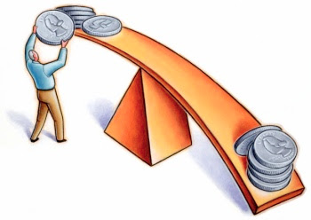
INTRODUCCIÓN
Las empresas tiene cierto grado de exigencia en sus recursos financieros que podrían deberse a:
^{Cubrimiento de la operación}
^{Planes estratégicos.}
Que en muchas ocasiones no se encuentran disponibles y por lo cual se hace necesario acudir a las diferentes fuentes de financiación que tienen los mercados.

Slide 4
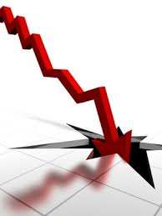
INTRODUCCIÓN
La crisis financiera del 2008 presentó la complicada situación económica que debían enfrentar las empresas y al mismo tiempo se debia trabajar en las necesidades de crecimiento.
Esta misma crisis financiera generó en los inversionistas temor económico haciéndolos más adversos al riesgo y por lo tanto acceder a crédito por parte de las empresas se tornó más difícil.

Slide 5

Mezzanine
¿Qué es el financiamiento mezzanine?
¿Por qué se utilizaria? Beneficios.
¿Qué se debe hacer?

Slide 6
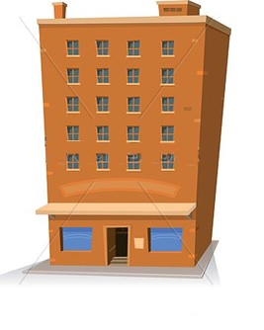
¿Qué es el financiamiento Mezzanine?
La palabra “mezzanine” viene del “mezzanino” italiano y se refiere al nivel intermedio entre un piso a otro, denotando la arquitectura de una edificación. Por lo tanto el financiamiento Mezanine es un nivel en la estructura de la empresa entre la deuda y el capital y permite impulsar el apalancamiento a niveles más profundos .
El financiamiento mezzanine se caracteriza por ser:
Deuda de alto rendimiento debido a que forma parte del capital.
Representado en instrumentos financieros como warrants, opciones, entre otros.
Más barata que la financiación con accionistas
Favorable debido que contablemente es tratado como capital y no como deuda, entregando flexibilidad a la empresa.

Slide 7
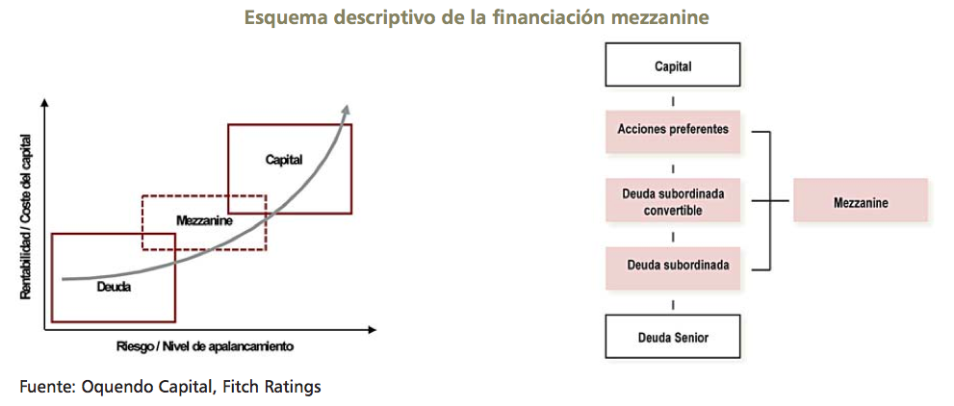
Estructura del financiamiento Mezzanine
El mezzanine comparte las garantías con la deuda senior y por lo tanto toma una segunda garantía sobre los activos o Incluso los derechos a las participaciones de los propietarios. Todos estos instrumentos tienen prioridad en caso de quiebra según su orden.

Slide 8
Mezzanine más utilizado
La forma más común de la deuda mezzanine, con un rango inferior en caso de quiebra en comparación con la deuda principal. Los proveedores de préstamos subordinados reciben una tasa de interés fija.
Tiene la opción de convertir la deuda en acciones o tener un préstamo participativo que esta encadenado a los beneficios que la empresa obtiene del préstamo.
Deuda Subordinada

Slide 9
Beneficios financiamiento Mezzanine
El objetivo principal del instrumento mezzanine es cubrir el gap entre el préstamo tradicional y el aporte de los socios. Una característica común de estos diversos instrumentos es que se pueden combinar de muchas formas diferentes y ofrece flexibilidad en numerosos escenarios de amortización y pago de intereses a fin de proporcionar soluciones a medida para las necesidades específicas de financiación.
Pudiendo ser de ayuda en la financiación de la puesta en marcha y expansión, la innovación, entre otras.

Slide 10

Beneficios financiamiento Mezzanine
Tanto inversionista mezzanine como deudor pueden trabajar en construir el instrumento mezzanine de aquí su mayor característica “flexibilidad” ajustarse a las necesidades de rentabilidad para el inversionista mezzanine y que la empresa pueda responder ante esta nueva obligación todo ello basándose en las proyecciones, crecimiento y demás variables que se consideren pertinentes.
Notes:
De acuerdo a ello, La “Flexibilidad” se refiere a que las partes construyen el instrumentos basados en las necesidades de prestamista y prestatario de acuerdo a los instrumentos financieros y apoyándose además en los flujos de cajas, proyecciones, entre otros e igualmente se ajusta a los rendimientos que el inversionista requiere.

Slide 11
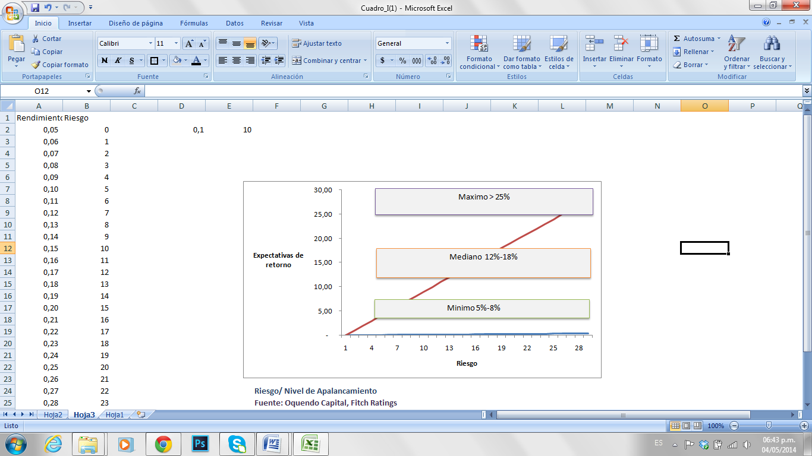
Beneficios financiamiento Mezzanine
Notes:
Aquí podemos ver las expectativas del retorno de un inversionista, 5 a 8 deuda senior, 12 a 18 mezzanine y mayores a 25% Capital. Podemos ver que los rendimientos se proyectan de acuerdo a su riesgo

Slide 12
Apalancamiento financiero
Notes:
En este slide quiero que nos concentremos en las participaciones de la estructura financiera y de los rendimientos
pasando de un costo de una estructura sin deuda del 35% a un 11% cuando se aplica el mezzanine e igualmente la rentabilidad de un 12% a un 40% cuando se aplica el instrumento mezzanine.
Los costos disminuyen y la rentabilidad aumenta.

Slide 13
¿Qué se debe hacer?
Las empresas que deseen involucrarse
Un equipo de gestión experimentado..
Una base de clientes consolidada y diversificada.
Un producto o servicio patentado.
Un mercado y/o una tecnología de punta.
Flujos de efectivo constantes (posición financiera sana).
Alto potencial de crecimiento
Un balance capitalizado (financiación adecuada, contabilidad e información abierta)
Unas perspectivas de desarrollo positivas (estrategias centrada del negocio).
con este instrumento financiero deberán contar con:
SIN OLVIDAR LA IDEA EN QUE EL EQUIPO DIRECTIVO HAGA PARTE IMPORTANTE DE LA EMPRESA PARA ASEGURAR LA MOTIVACIÓN EN EL CRECIMIENTO DE LA EMPRESA.
Por lo cual las empresas que realmente quieran acceder a este instrumento financiero deberán hacer grandes esfuerzos en cada una de las áreas o departamentos para lograr innovar, mantener o sanear.
Notes:
Ahora que debo hacer para acceder
Leer la diapositiva.

Slide 14
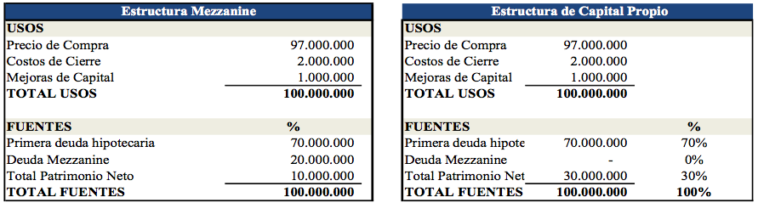
Aplicación
Financiamiento mezzanine frente a la financiación tradicional por parte de un cliente de bienes raíces que desea adquirir un gran edificio de oficinas en E.E.U.U.
Notes:
El Sector que mas se ha visto beneficiado es el de petróleo y gas sin embargo hay otros sectores que ya lo están aprovechado. Vamos a ver una aplicación del instrumento de financiación mezzanine en el sector inmobiliario y nos concentraremos en la TIR.
Por lo pronto la estructura se configuraría de la siguiente manera:
100% capital que equivale a 100 millones
70% Deuda y 30% Capital
70% deuda senior, 20% Mezzanine y 10% Capital

Slide 15
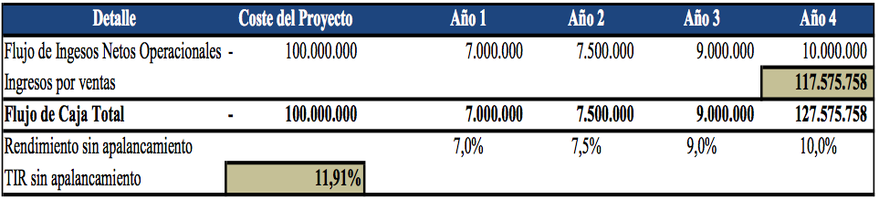
Aplicación
Modelo Flujo de Efectivo: con el uso de capital.
Notes:
Cuando hacemos 100% capital la TIR es del 11,91%

Slide 16
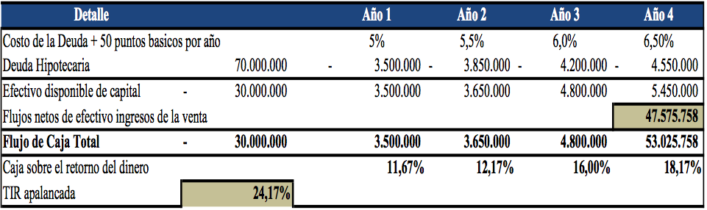
Aplicación
Modelo Flujo de Efectivo: con el uso de la deuda tradicional.
Notes:
Pero si tomamos una deuda por el 70% y colocamos un capital del 30%, la TIR crece 12.16% llegando a 24.17%.

Slide 17
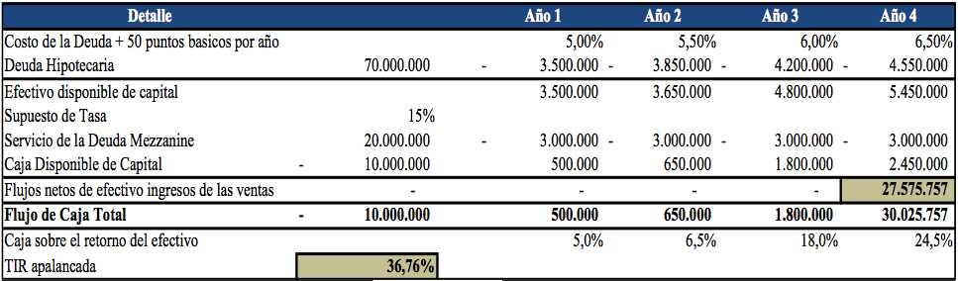
Aplicación
Modelo Flujo de Efectivo: con el uso de la deuda Mezzanine.
Notes:
Y por ultimo tenemos una deuda por el 70%, tomamos un mezzanine del 20% y por ultimo un 10% de capital que incrementan en un 12,59% con respecto al anterior y un 24.85 con respecto al primero.

Slide 18
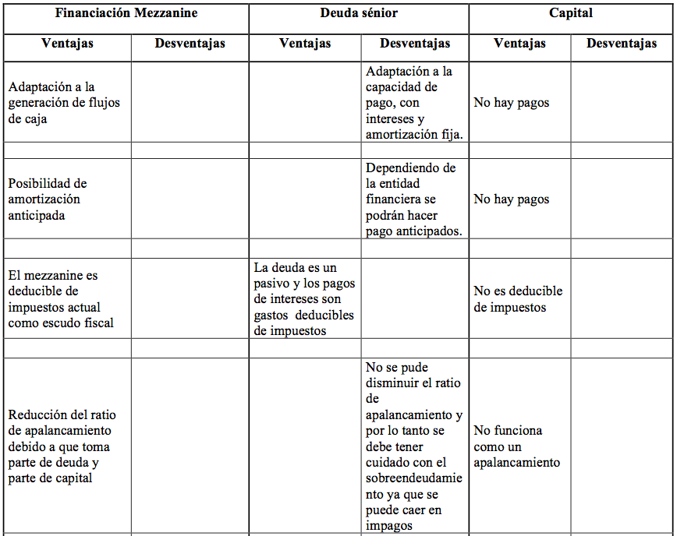
Algunas ventajas y desventajas
Notes:
Algunas Ventajas Y Desventajas Del Instrumento De Financiación Mezzanine (leer)

Slide 19
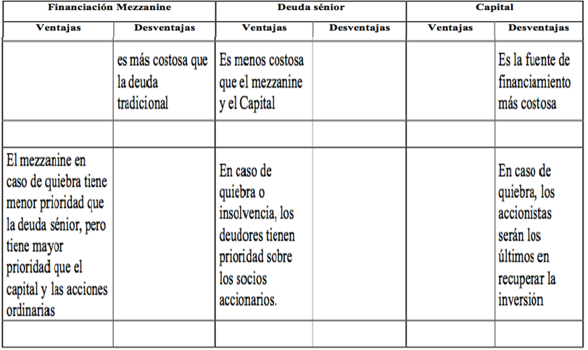
Algunas ventajas y desventajas

Slide 20
Gracias
Martha Lucia Olmos Mora
2014
Notes:
Y por ultimo me queda darles las gracias.

